Slide 1
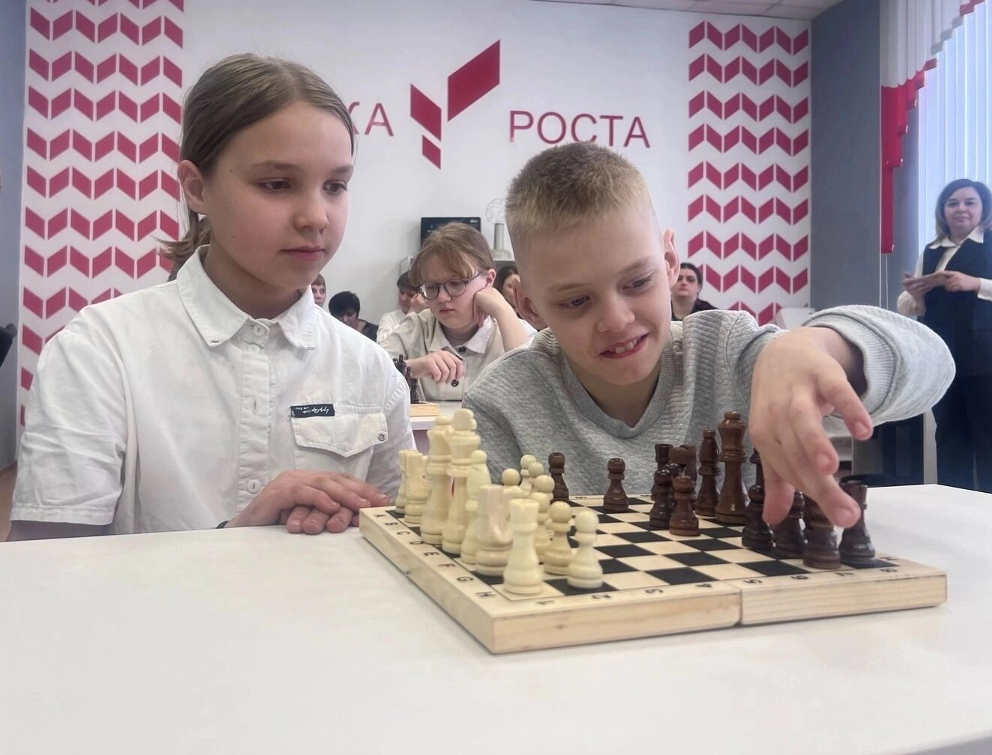
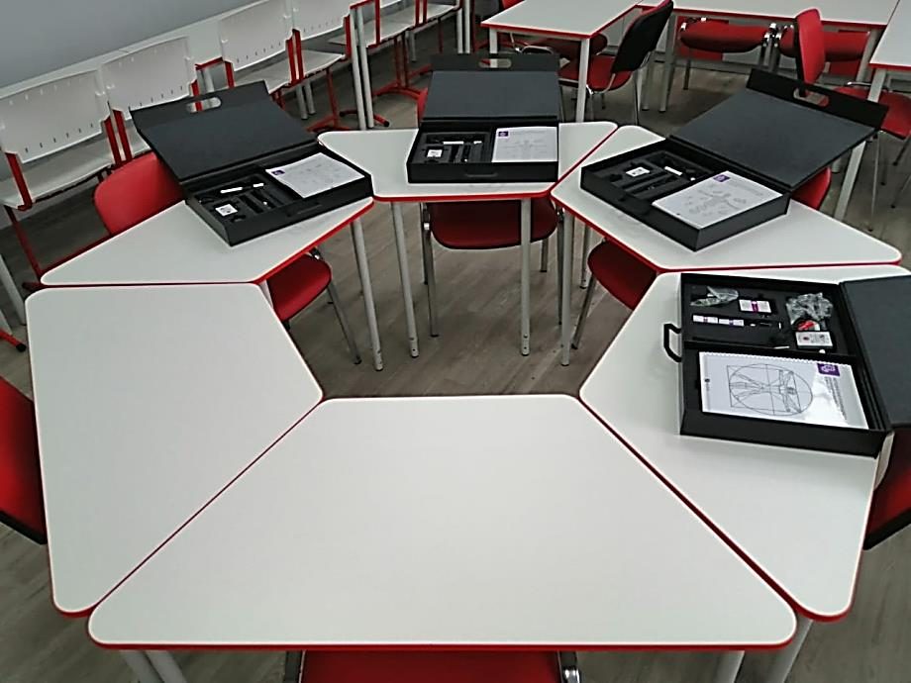
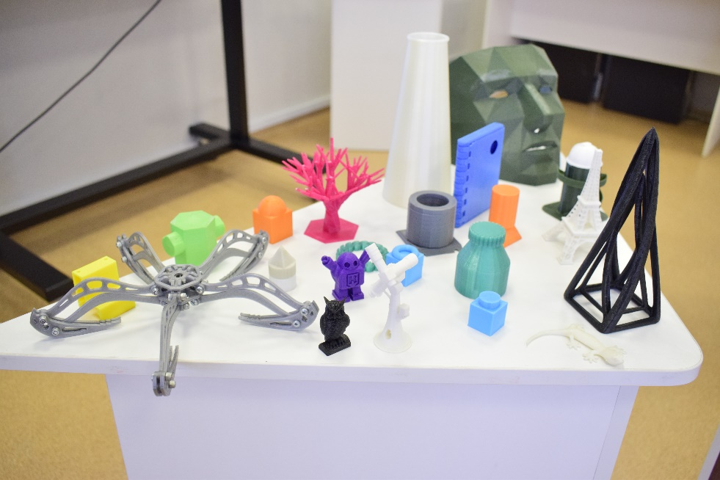
Муниципальное бюджетное общеобразовательное учреждение «Терентьевская СОШ»
Роль центра образования «Точка роста»
в профориентационной работе с учащимися

Slide 2
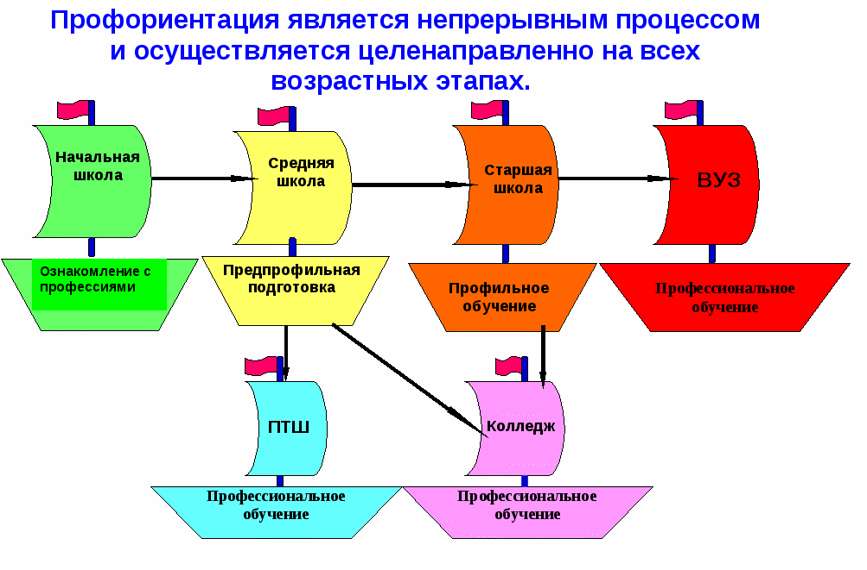
«Кем мне стать?»

Slide 3
Особенность профориентационной работы в школе –
формирование у учащихся универсальных качеств.

Slide 4
Профориентационная работа в ЦО «Точка роста» способствует:
Формированию научного мировоззрения.
2. Усилению связи теории с практикой.
3. Широкому использованию принципов историзма.
4. Использованию краеведческого принципа в обучении.
5. Формированию у школьников социально значимых мотивов учения.

Slide 5
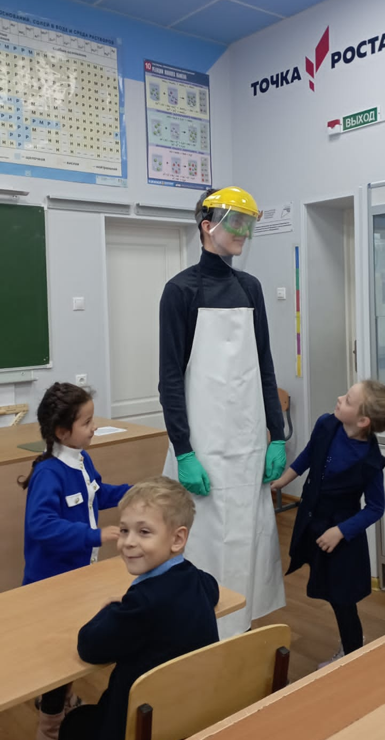
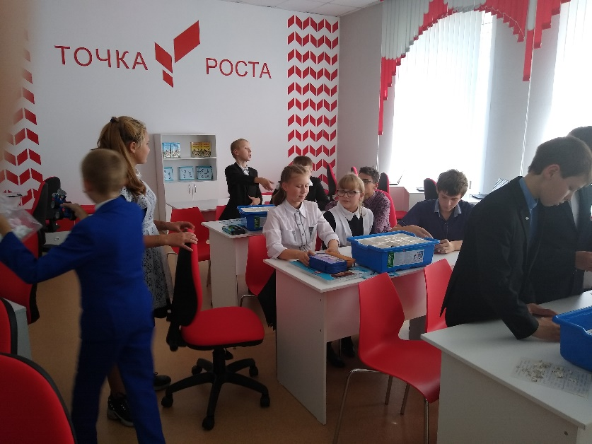
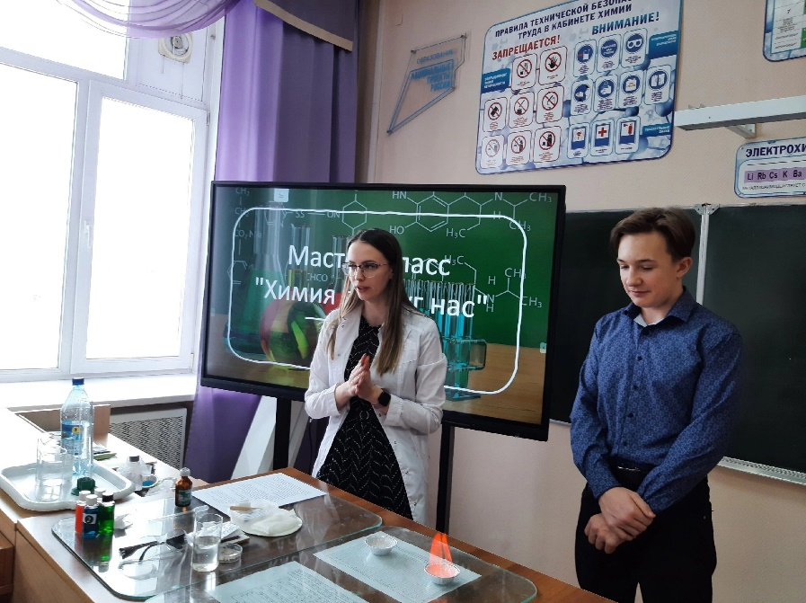
Формы профориентационной работы в школе
ПАССИВНЫЕ
АКТИВНЫЕ

Slide 6
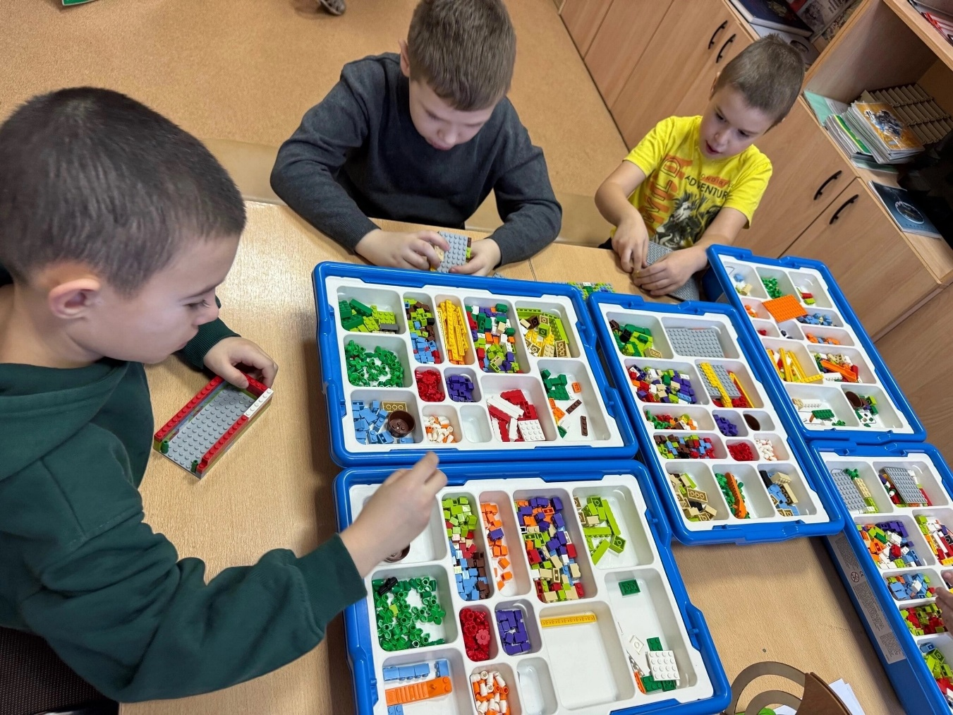
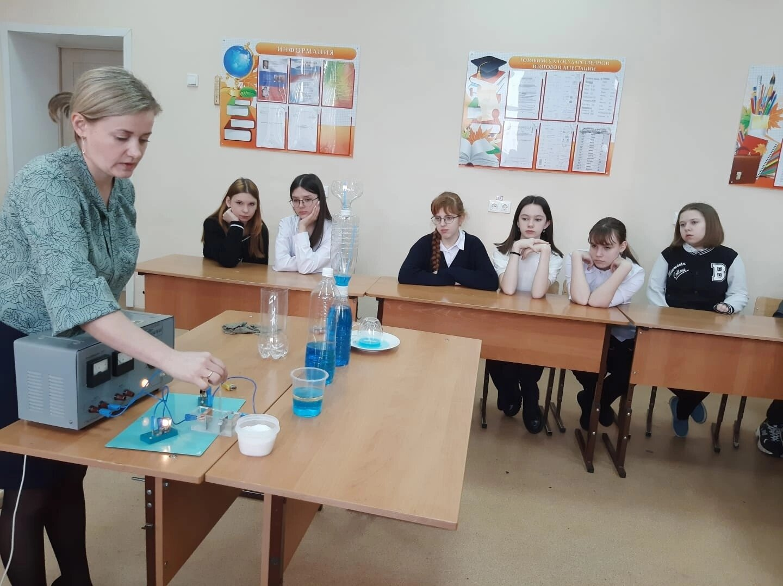
Группы методов и методических приёмов:
Словесные
Наглядные
Практические

Slide 7
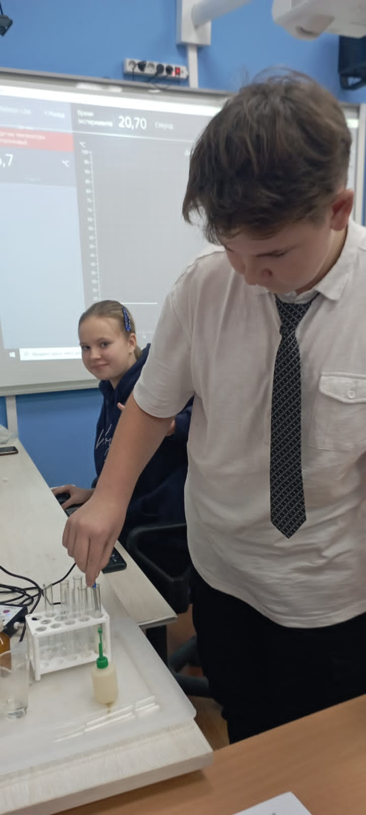
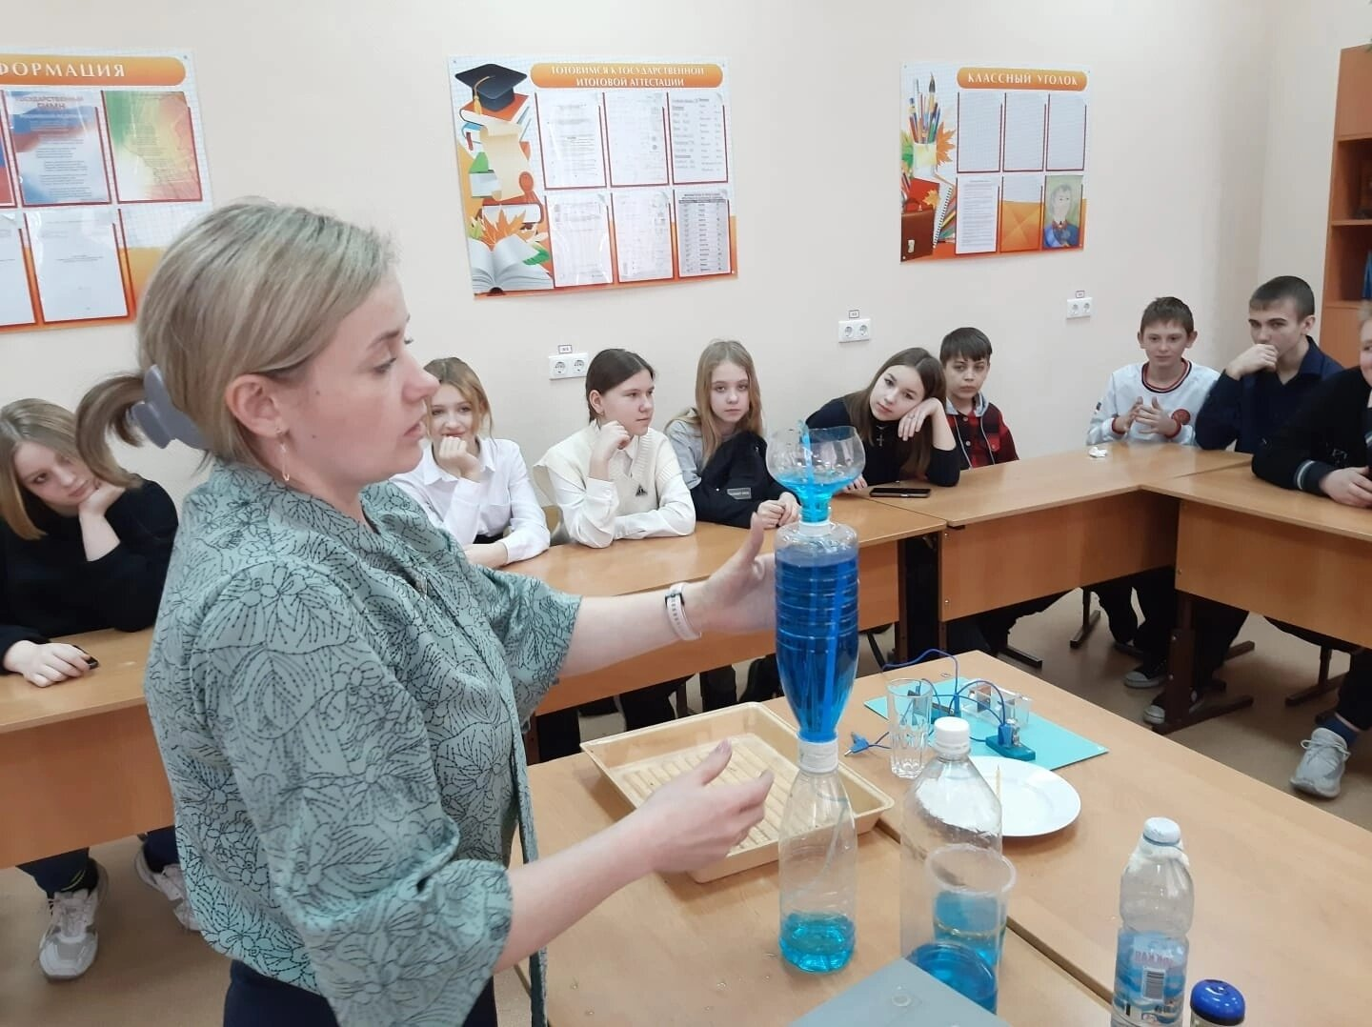
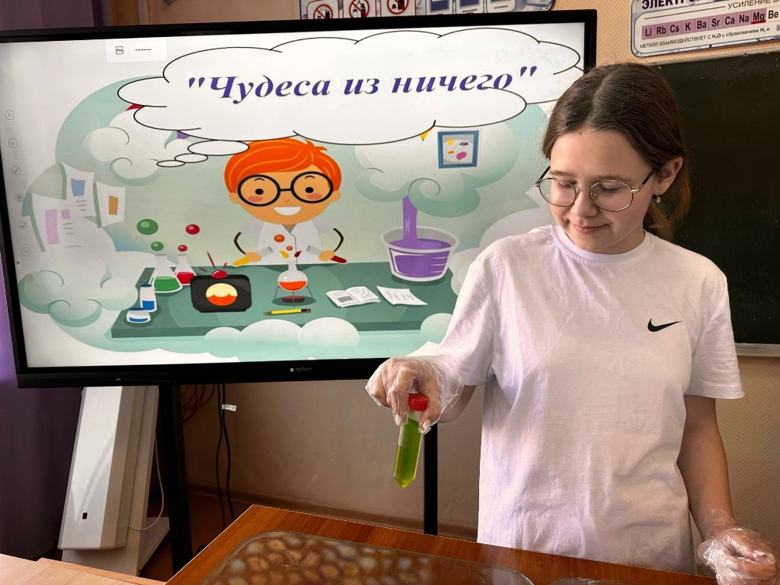
Элективные курсы
Экспериментальная физика
Практическая химия
Практическая биология

Slide 8
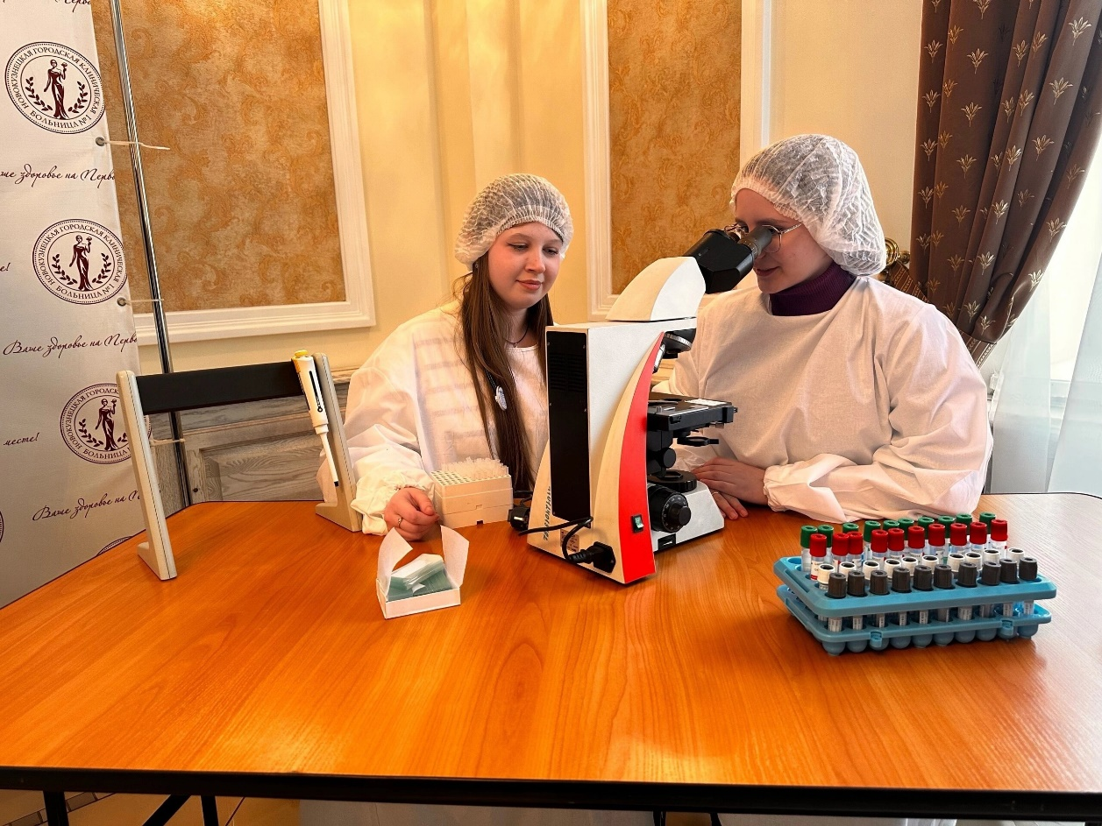
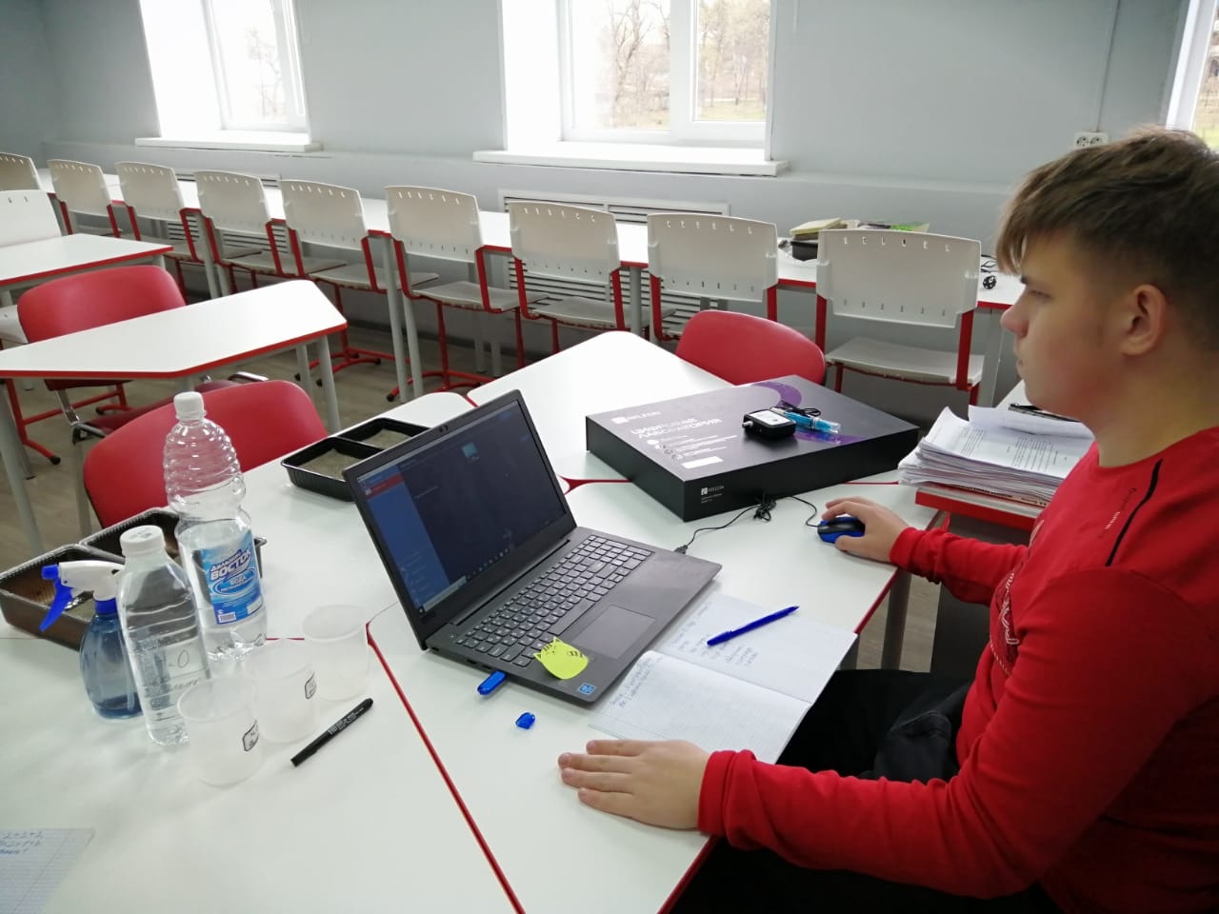
Проектная деятельность
Индивидуальный проект
Групповой проект

Slide 9
Спасибо за внимание!

